Slide 1
תסריט 3.1
תלונות ציבור

Slide 2
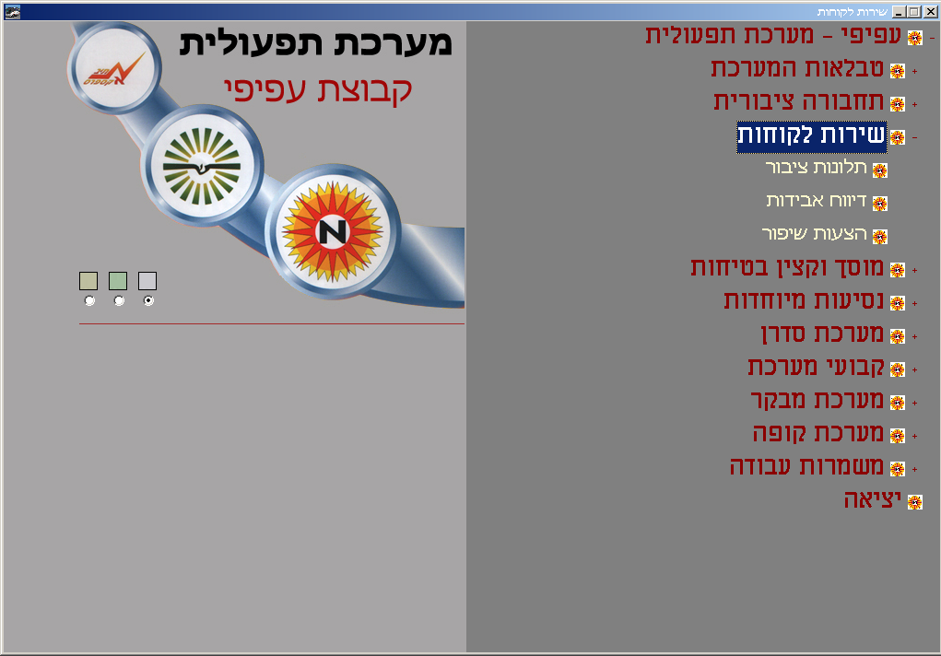
שירות לקוחות - תלונות ציבור
1- לחיצה פעמיים על שירות לקוחות .
2- לחיצה פעמיים על תלונות ציבור .
תוצאה: מסך תלונות ציבור .

Slide 3
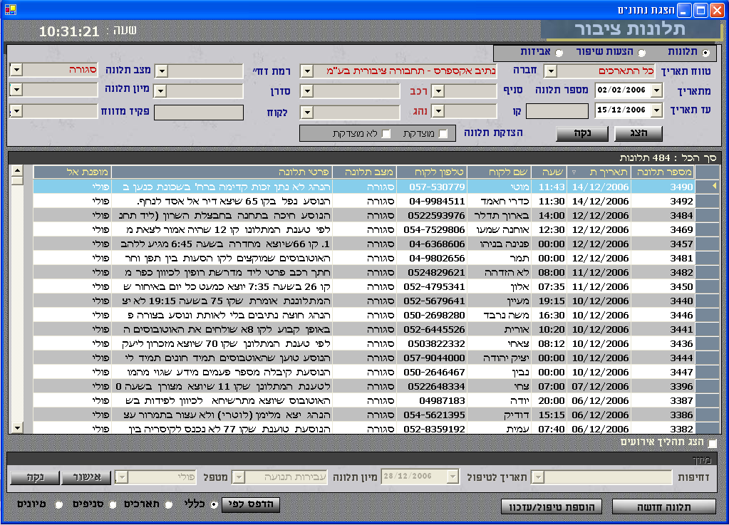
3.1 - תלונות ציבור
1- בחירת פרטי תלונה לפי פרמטרים שונים
2- לחיצה על הצג
תוצאה: מסך תלונות ציבור לפי פרמטרים נבחרים .

Slide 4
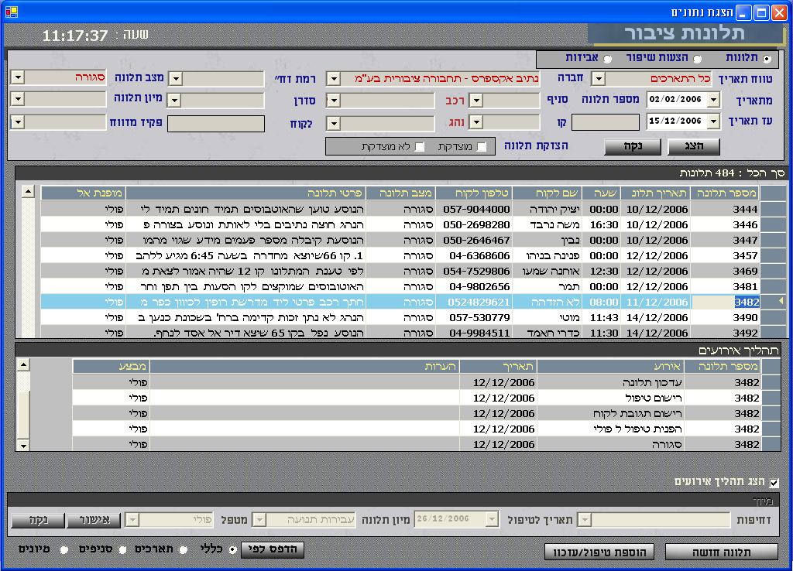
3.1 - תלונות ציבור
הצגת תהליך ארועים
1- בחירת תלונה רצויה
2- לחיצה על הצג תהליך אירועים .
תוצאה: תהליך אירועים.

Slide 5
3.1 - תלונות ציבור
הוספת תלונה חדשה
1- לחיצה על תלונה חדשה

Slide 6
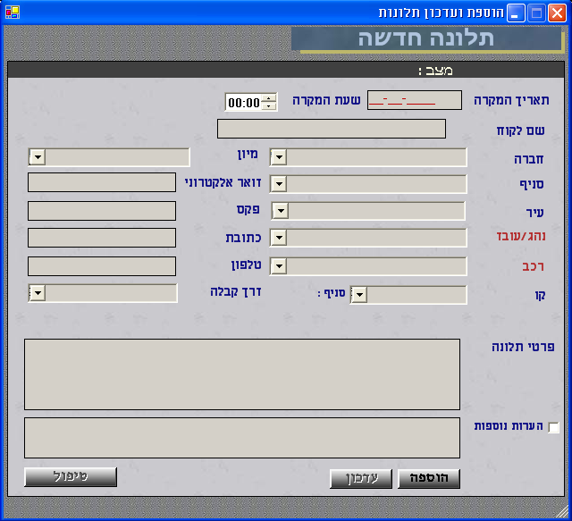
3.1 - תלונות ציבור
הוספת תלונה חדשה
2- למלא נתונים לתלונה החדשה
3- לחיצה על הוסף
תוצאה : התלונה תופיע במסך תלונות ציבור .

Slide 7
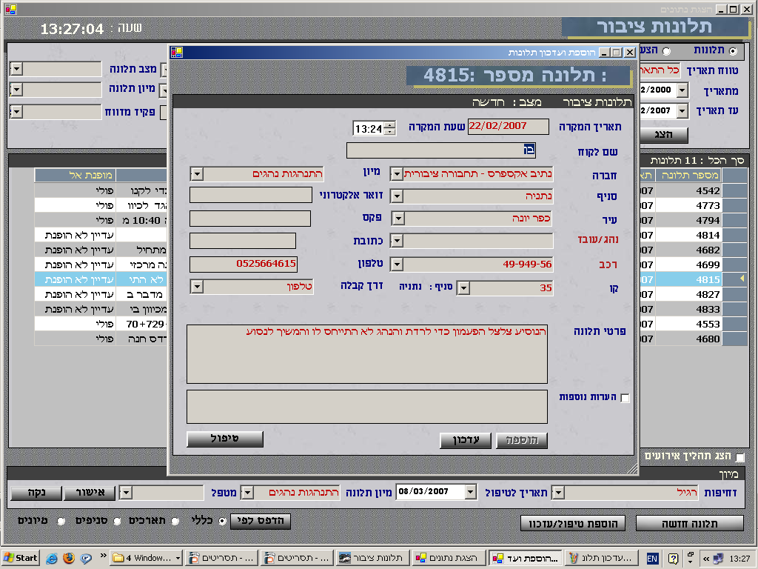
3.1 - תלונות ציבור
עדכון תלונה
1- בחירת תלונה לעדכון
2- עריכת נתונים
3- לחיצה על עדכון
תוצאה : חלון ייסגר ותלונה תעודכן

Slide 8
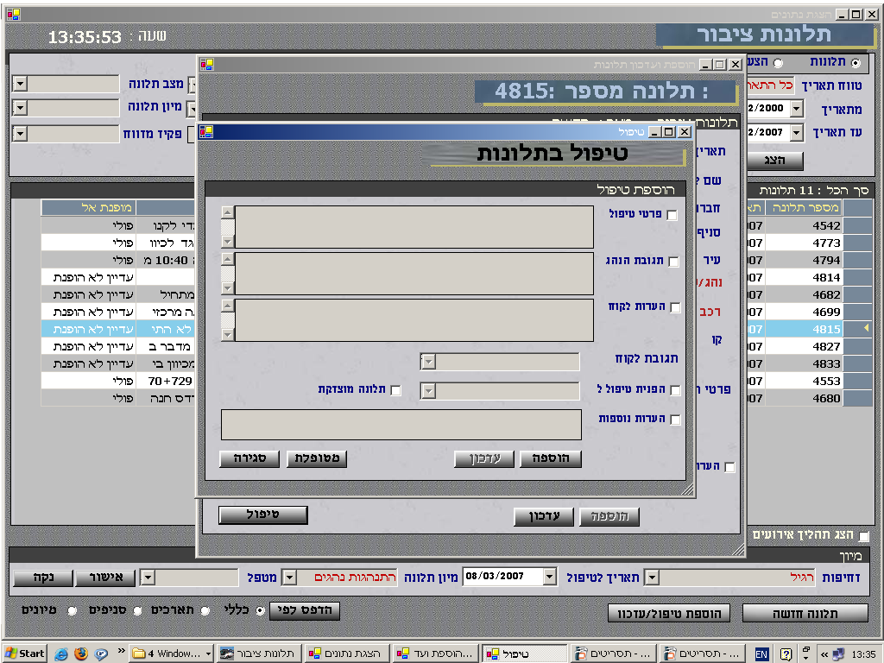
3.1 - תלונות ציבור
טיפול בתלונה
2- למלא נתונים על הטיפול
3- לחיצה על הוספה
1- בחירה בטיפול
תוצאה : חלון ייסגר וטיפול יירשם

Slide 9
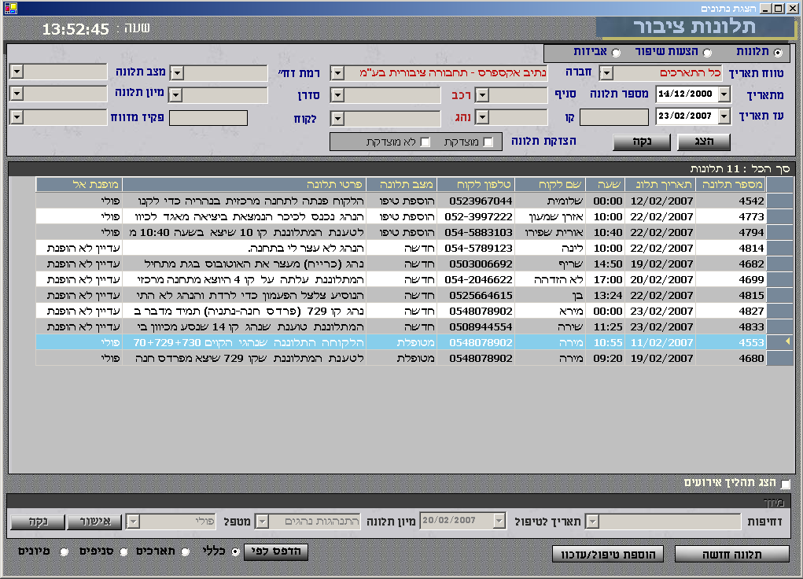
3.1 - תלונות ציבור
עדכון טיפול בתלונה
1- בחירה בתלונה
2- לחיצה על הוספת \ עדכון תלונה

Slide 10
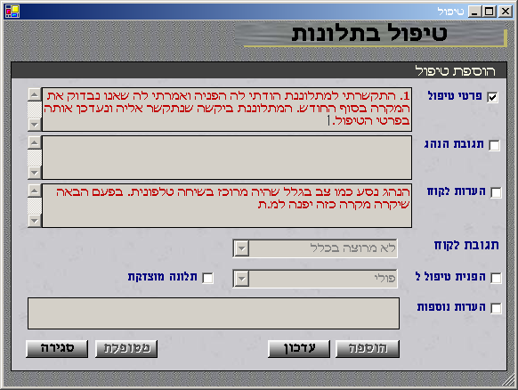
3.1 - תלונות ציבור
עדכון טיפול בתלונה
3- לחיצה על פרטי טיפול
4- עריכה
5- עדכון נתונים
תוצאה : שמירת הנתונים ויציאה .

Slide 11
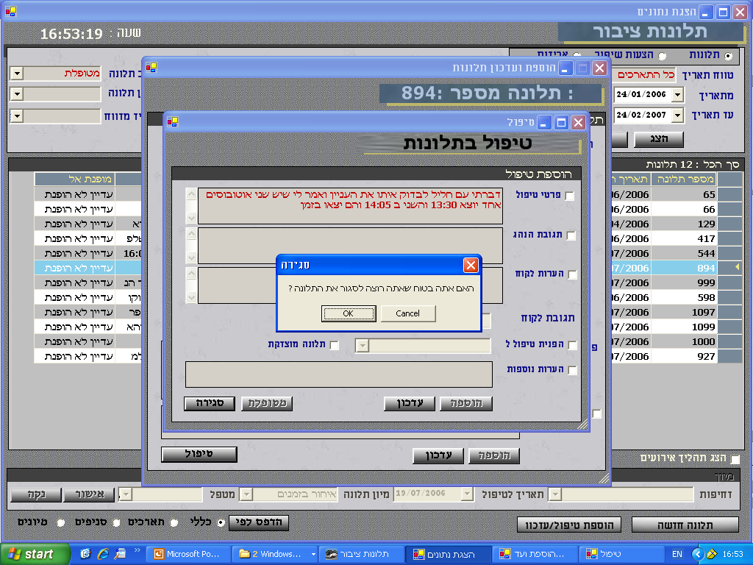
3.1 - תלונות ציבור
סגירת תלונה
2 – אישור הסגירה
1 – בחירה בסגירת תלונה
תוצאה : התלונה תרשם במצב של סגורה , והחלון ייסגר

Slide 12
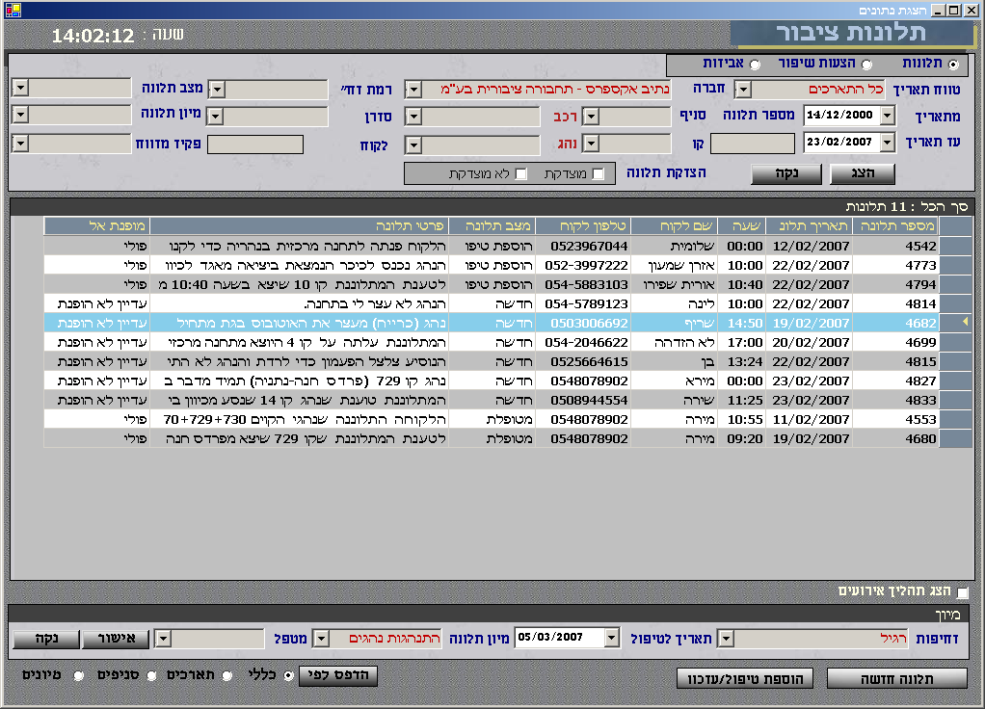
3.1 – תלונות ציבור
מיון תלונה
1- בחירת תלונה
3- לחיצה על אישור לשמירה
2- בחירת דחיפות, תאריך, מיון תלונה, מטפל
תוצאה : מיון שנבחר נשמר .

Slide 13
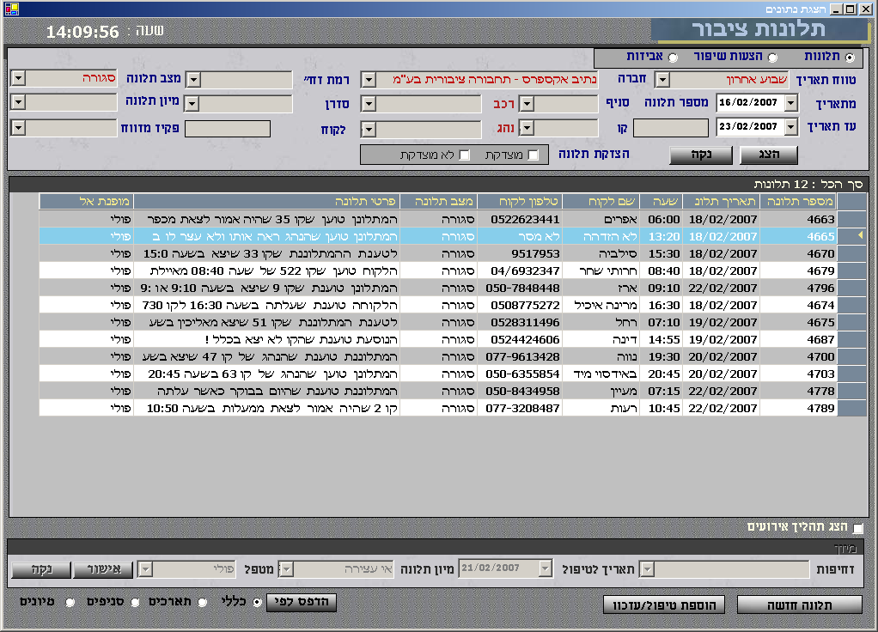
3.1 – תלונות ציבור
הדפסה
1- בחירת הפרטים להדפסה לפי פרמטרים שונים .
2- בחירת סוג הפילוג להדפסה
3- לחיצה על הדפסה
להצגת דו"ח

Slide 14
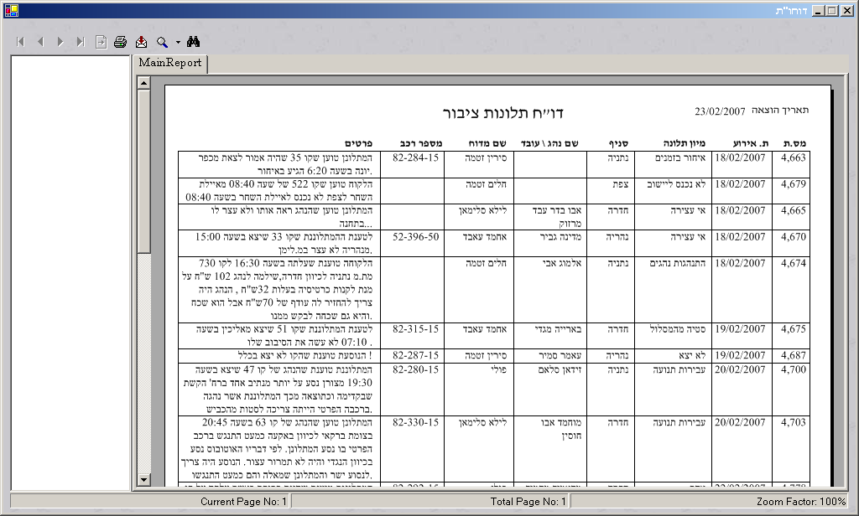
3.1 – תלונות ציבור
הדפסה
4- לחיצה על כפתור המדפסת להדפסה .
תוצאה: דו"ח מודפס .

Slide 15
תסריט 3.2
דיווחי אבידות

Slide 16
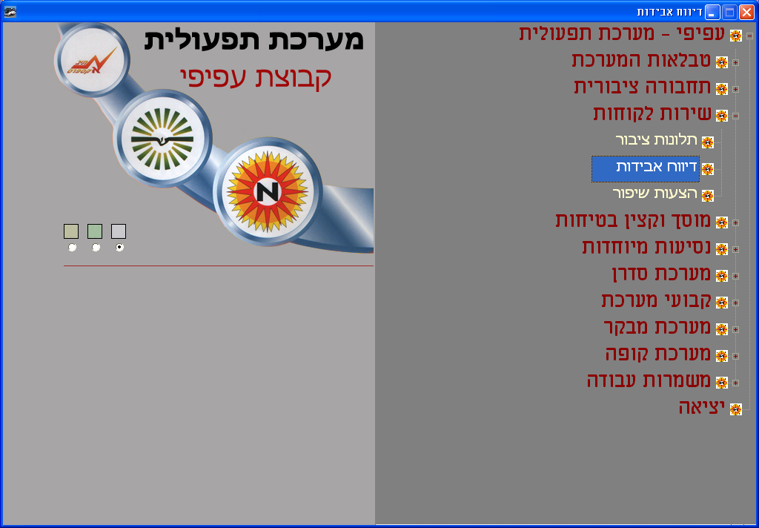
3.2 דווחי אבידות
1- לחיצה פעמיים על דיווחי אבידות .

Slide 17
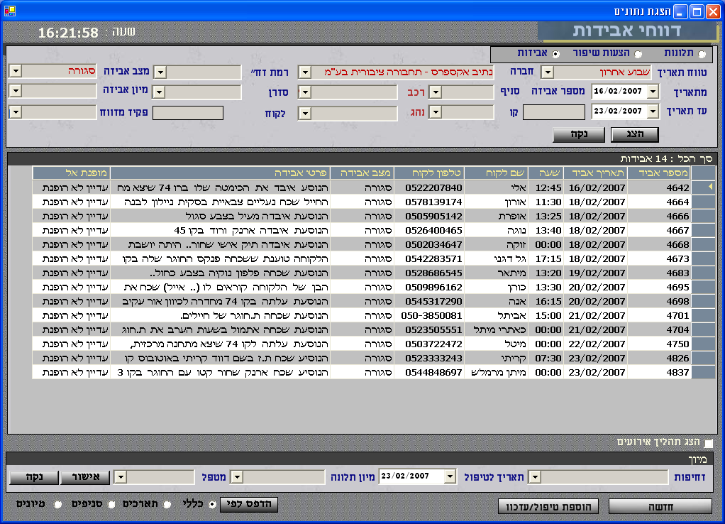
3.2 דווחי אבידות
מסך ראשי
1 – בחירת פרטי אבידה .
2 – לחיצה על הצג .
תוצאה : רואים את האבידות לפי פרטי בחירה .

Slide 18

3.2 דווחי אבידות
דיווח חדש
1- לוחצים על חדשה .

Slide 19
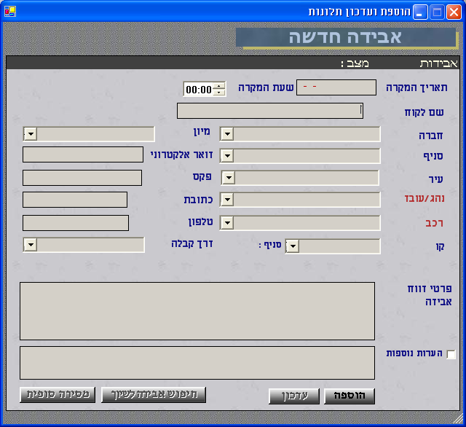
3.2 דווחי אבידות
דיווח חדש
2 – למלא נתונים על האבידה .
3 – ללחוץ על הוספה .
תוצאה : הדיווח נשמר במערכת והחלון נסגר .

Slide 20
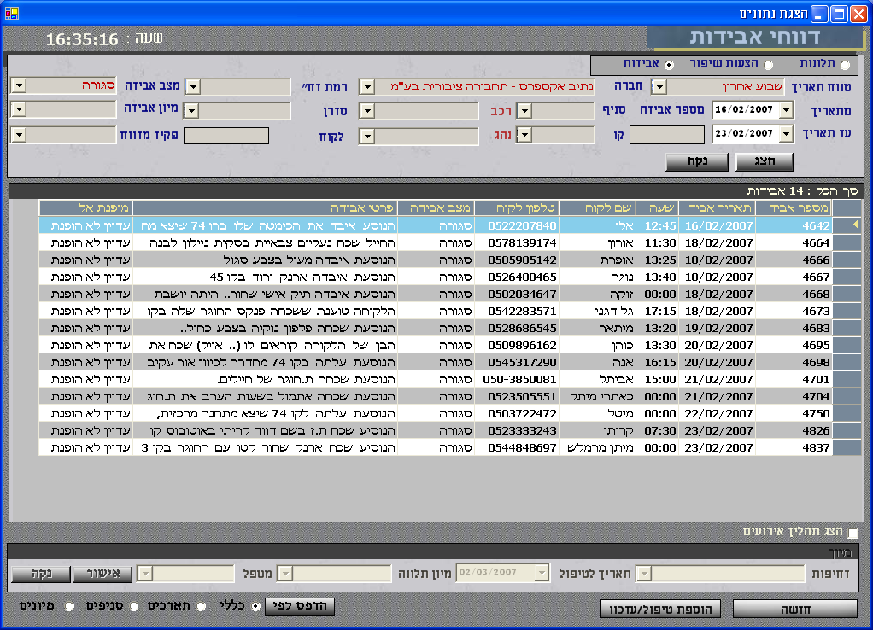
3.2 דווחי אבידות
עדכון דיווח
1 – לחיצה פעמים על הדיווח המבוקש

Slide 21
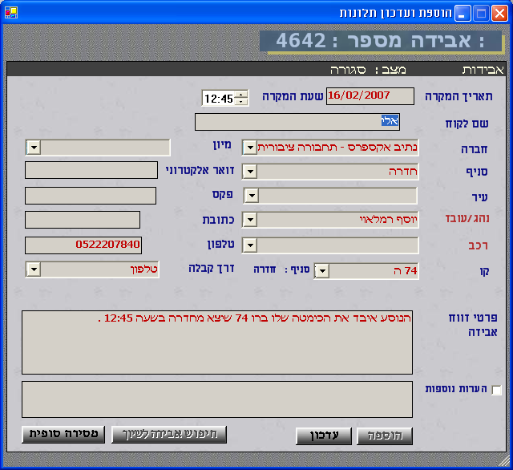
3.2 דווחי אבידות
עדכון דיווח
2 – שינוי פרטים מבוקשים .
3 – לחיצה על עדכון .
תוצאה : הדיווח מתעדכן והחלון נסגר .

Slide 22
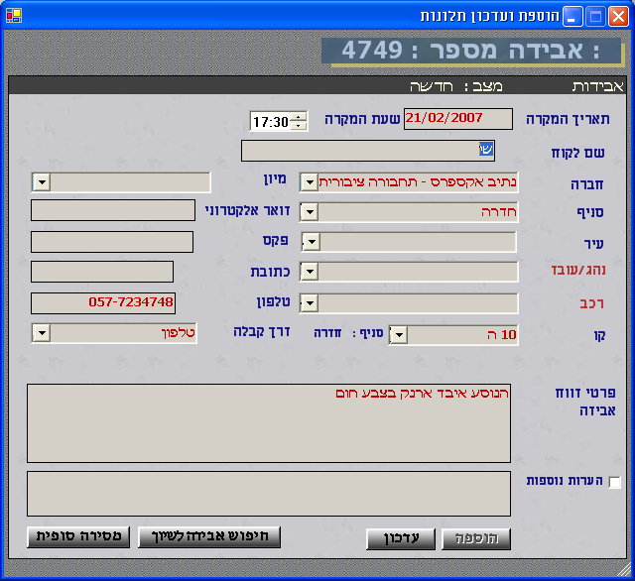
3.2 דווחי אבידות
חיפוש אבידה לשיוך
1 – לחיצה על חיפוש אבידה לשיוך

Slide 23
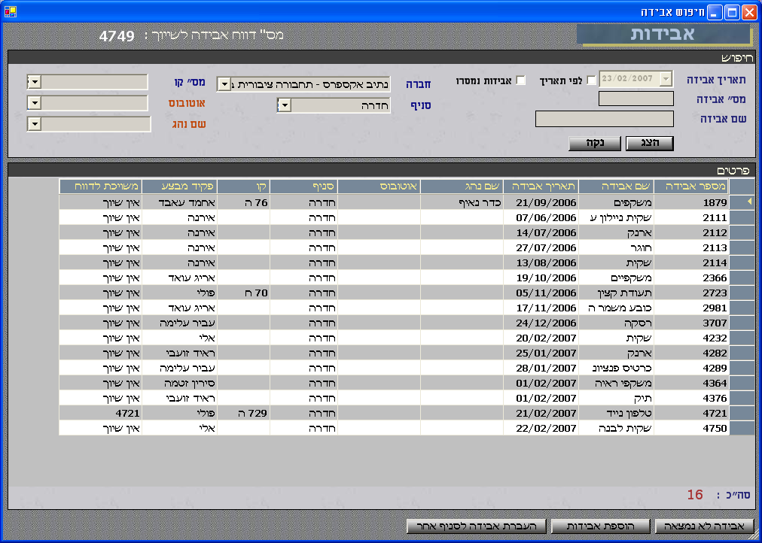
3.2 דווחי אבידות
חיפוש אבידה לשיוך
2 – בחירת פרטי אבידות שנמצאים במערכת
3 – לחיצה על הצג

Slide 24
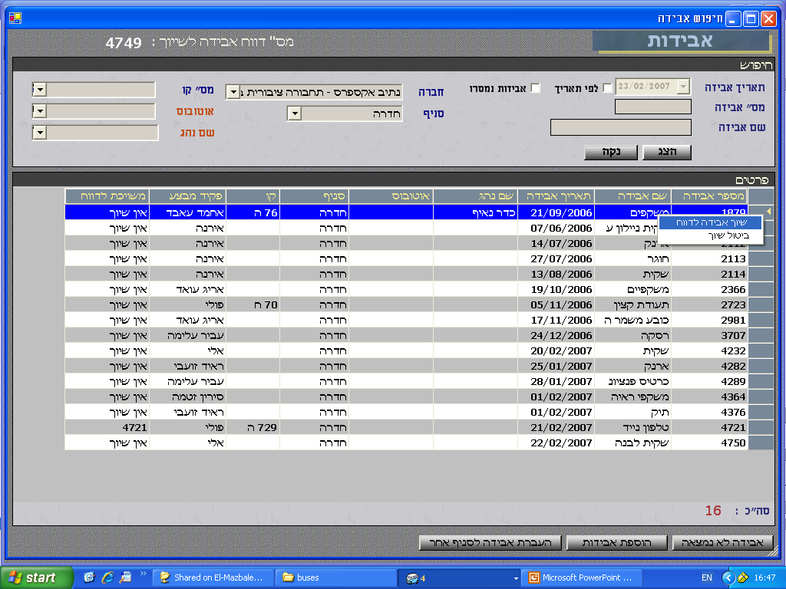
3.2 דווחי אבידות
חיפוש אבידה לשיוך
4 – לחיצה על שיוך אבידה לדוח
תוצאה : האבידה משויכת לדוח והחלון נסגר .

Slide 25
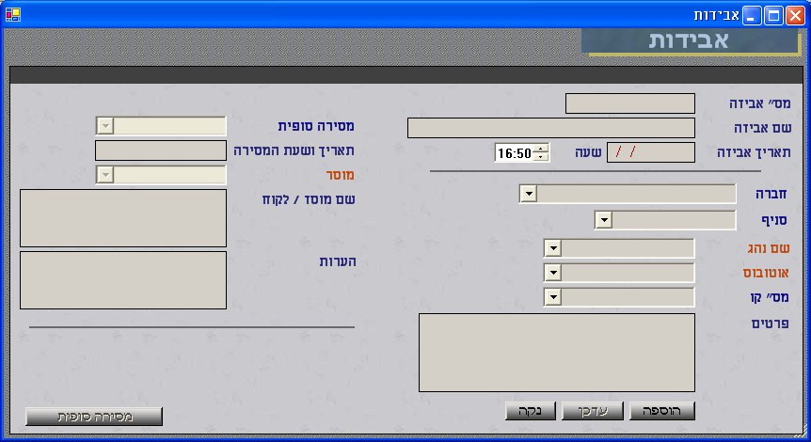
3.2 דווחי אבידות
הוספת אבידה .
1 – הוספת פרטי אבידה
2 – לחיצה על הוספה
תוצאה : הוספת האבידה למערכת תתבצע ומסך יסגור .

Slide 26
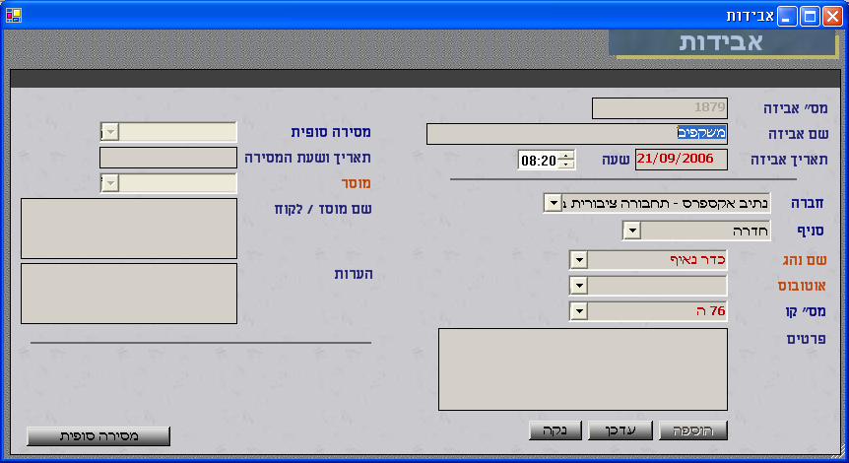
3.2 דווחי אבידות
עדכון אבידה .
1 – שינוי פרטים לעדכון
2 – לחיצה על עדכון
תוצאה : פרטים מתעדכנים ומסך נסגר .

Slide 27

3.2 דווחי אבידות
מסירה סופית .
1 – לחיצה על מסירה סופית .

Slide 28
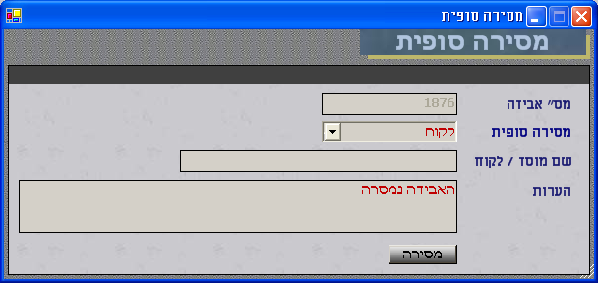
3.2 דווחי אבידות
מסירה סופית .
2 – למלא פרטי המסירה .
3 – ללחוץ על מסירה .
תוצאה : המסירה מתבצעת והחלון נסגר .

Slide 29
תסריט 3.3
הצעות שיפור

Slide 30
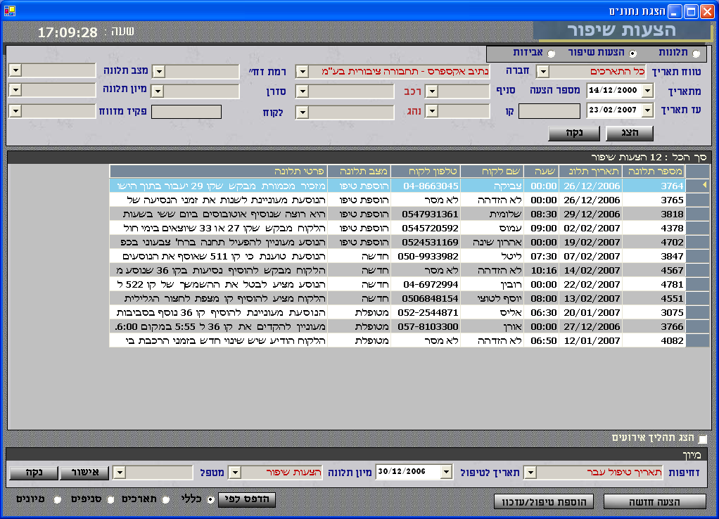
3.3 הצעות שיפור
1 – בחירת פרטים להצגה לפי פרמטרים שונים .
2 – לחיצה על הצגה .
תוצאה : הצגת ההצעות לפי הפרמטרים שנבחרו .

Slide 31

3.3 הצעות שיפור
הצעה חדשה
1- לוחצים על הצעה חדשה .

Slide 32
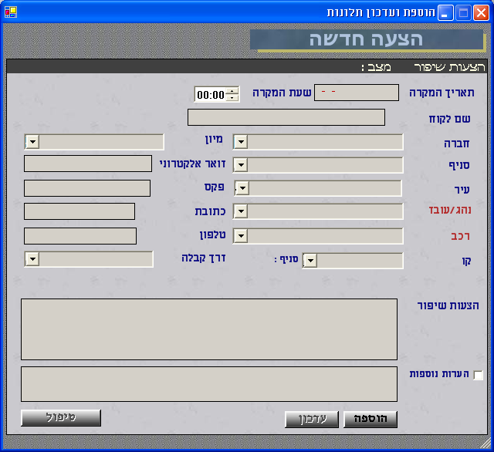
3.3 הצעות שיפור
הצעה חדשה
2 – למלא נתונים על ההצעה .
3 – ללחוץ על הוספה .
תוצאה : הדיווח נשמר במערכת והחלון נסגר .

Slide 33
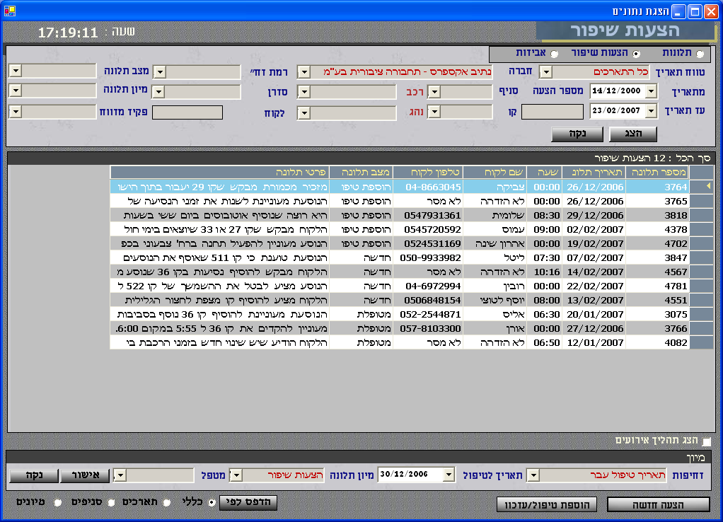
3.3 הצעות שיפור
עדכון הצעה
1 – לחיצה פעמים על ההצעה המבוקשת .

Slide 34
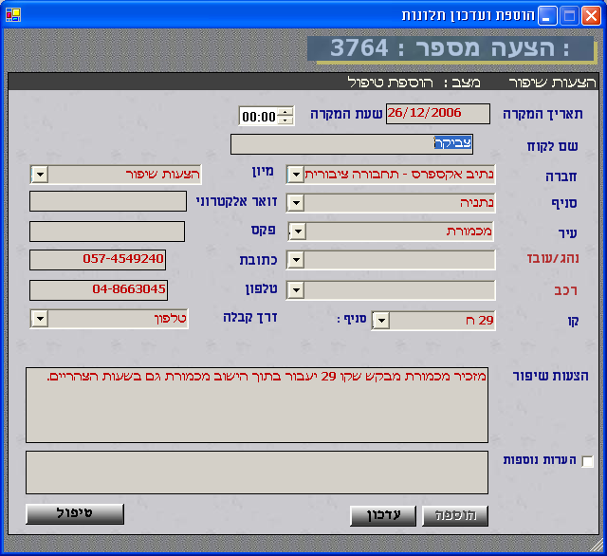
3.3 הצעות שיפור
עדכון הצעה
2 – שינוי פרטים מבוקשים .
3 – לחיצה על עדכון .
תוצאה : הצעה מתעדכנת וחלון נסגר .

Slide 35
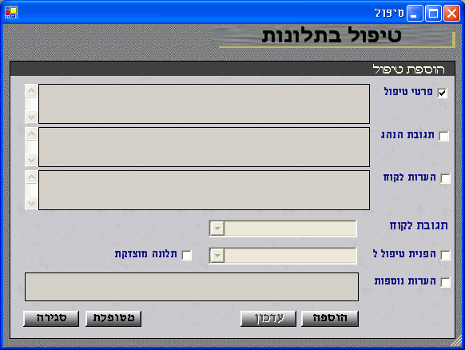
3.3 הצעות שיפור
הוספת טיפול
1 – לוחצים על השדה שרוצים להוסיף .
2 – ממלאים נתונים .
3 – לוחצים על הוספה .
4 – תוצאה : הטיפול נרשם במערכת והחלון נסגר .

Slide 36
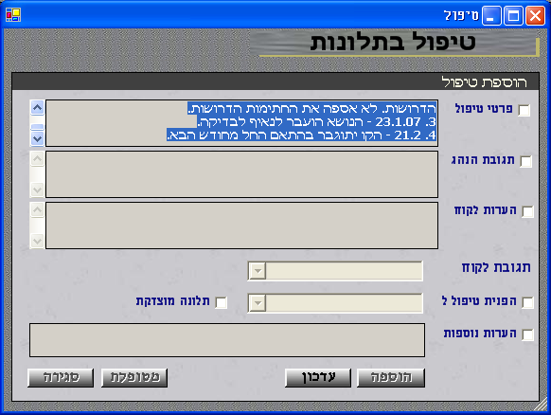
3.3 הצעות שיפור
עדכון טיפול
1 – לוחצים על השדה שרוצים לעדכן .
2 – מעדכנים נתונים .
3 – לוחצים על עדכון .
תוצאה :הפרטים מעודכנים והחלון נסגר .

